Slide 1
第 2 篇
交流调速系统

Slide 2
第6章基于稳态模型的异步电动机调速系统
6.1 异步电动机的稳态数学模型和调速方法
6.2 异步电动机的调压调速
6.3 异步电动机的变压变频调速（最常用调速方法）
6.4 电力电子变压变频器（SVPWM）
6.5 转速开环变压变频调速系统
6.4 转速闭环转差频率控制的变压变频调速系统

Slide 3
6.4.2 正弦波脉宽调制技术
正弦波脉宽调制：
以频率与期望的输出电压波相同的正弦波作为调制波，以频率比期望波高得多的等腰三角波作为载波
当调制波与载波相交时，由它们的交点确定逆变器开关器件的通断时刻，
从而获得高度相等、宽度按正弦规律变化的脉冲序列，这种调制方法称作正弦波脉宽调制
Sinusoidal pulse Width Modulation，简称SPWM。

Slide 4
6.4.4电流跟踪PWM控制技术
电流跟踪PWM控制：在原来主回路的基础上，采用电流闭环控制，使实际电流快速跟随给定值，在稳态时，尽可能使实际电流接近正弦波形。

Slide 5
6.4.5 电压空间矢量PWM控制技术
电压空间矢量PWM控制技术：把逆变器和交流电动机视为一体，以圆形旋转磁场为目标来控制逆变器的工作，这种控制方法称作“磁链跟踪控制”。
磁链轨迹的控制是通过交替使用不同的电压空间矢量实现的，所以又称“电压空间矢量PWM（SVPWM，Space Vector PWM）控制”。

Slide 6
正弦波PWM控制：输出电压接近正弦波；
电流跟踪PWM控制：输出电流接近正弦波；
电压空间矢量PWM控制技术：以圆形旋转磁场为目标，产生恒定的电磁转矩。

Slide 7
电压空间矢量PWM控制技术
电压空间矢量的定义
电压空间矢量与磁链空间矢量的关系
基本电压空间矢量
正六边形空间旋转磁场的形成
如何利用电压空间矢量得到近似圆形的旋转磁场

Slide 8
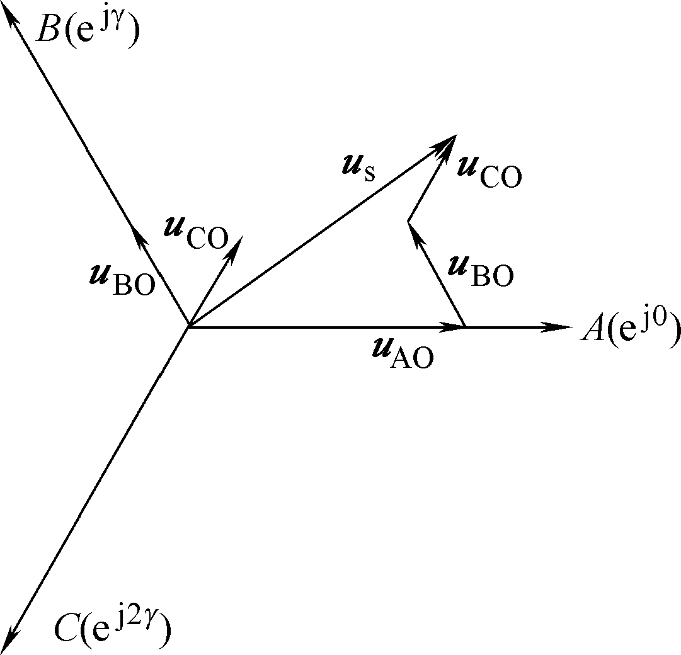
空间矢量表达式

Slide 9
定子相电压为三相平衡正弦电压
电压空间矢量：以电源角频率为角速度作恒速旋转的，幅值恒定。
定子电流和磁链的空间矢量：幅值恒定，以电源角频率为电气角速度在空间作恒速旋转。

Slide 10
2.电压与磁链空间矢量的关系

Slide 11
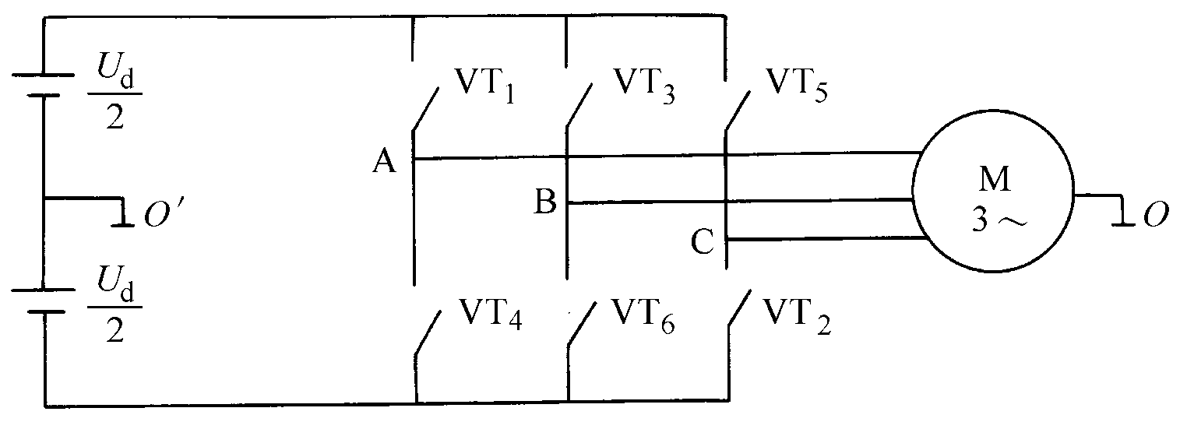
三相逆变器-异步电动机调速系统主电路原理图

Slide 12
电压空间矢量
直流电源中点O’和交流电动机中点O的电位不等，但合成电压矢量的表达式相等。
因此，三相合成电压空间矢量与参考点无关。

Slide 13
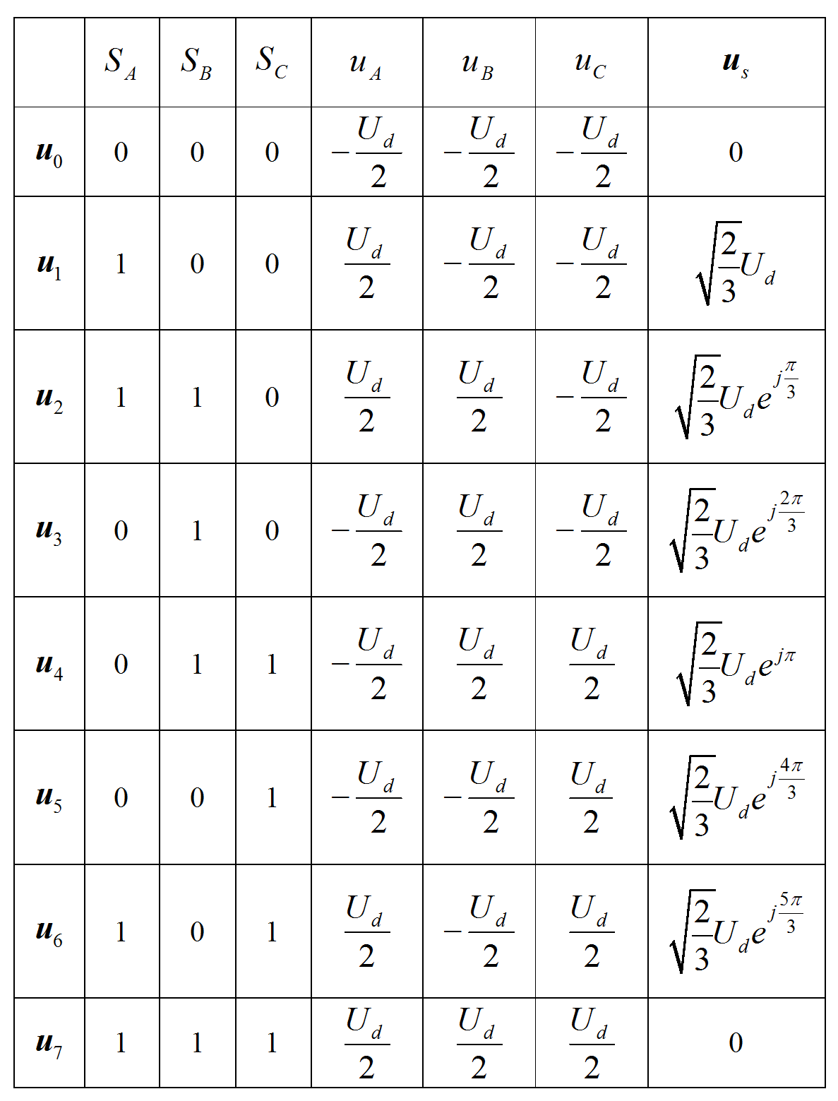
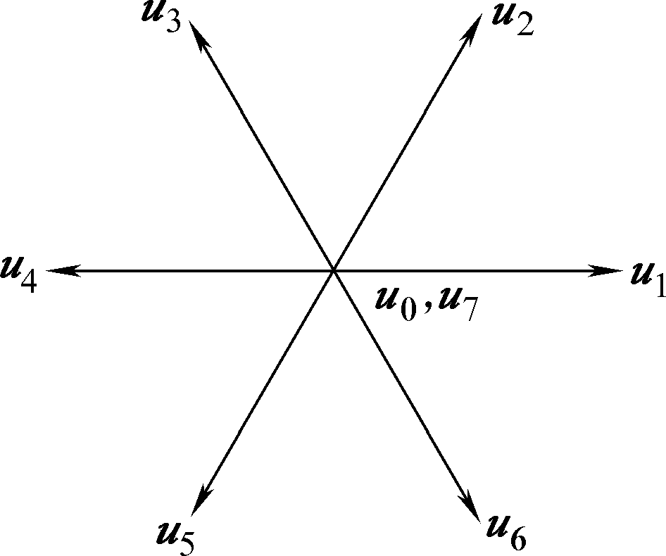
3.PWM逆变器基本输出电压矢量
有效工作矢量
零矢量

Slide 14
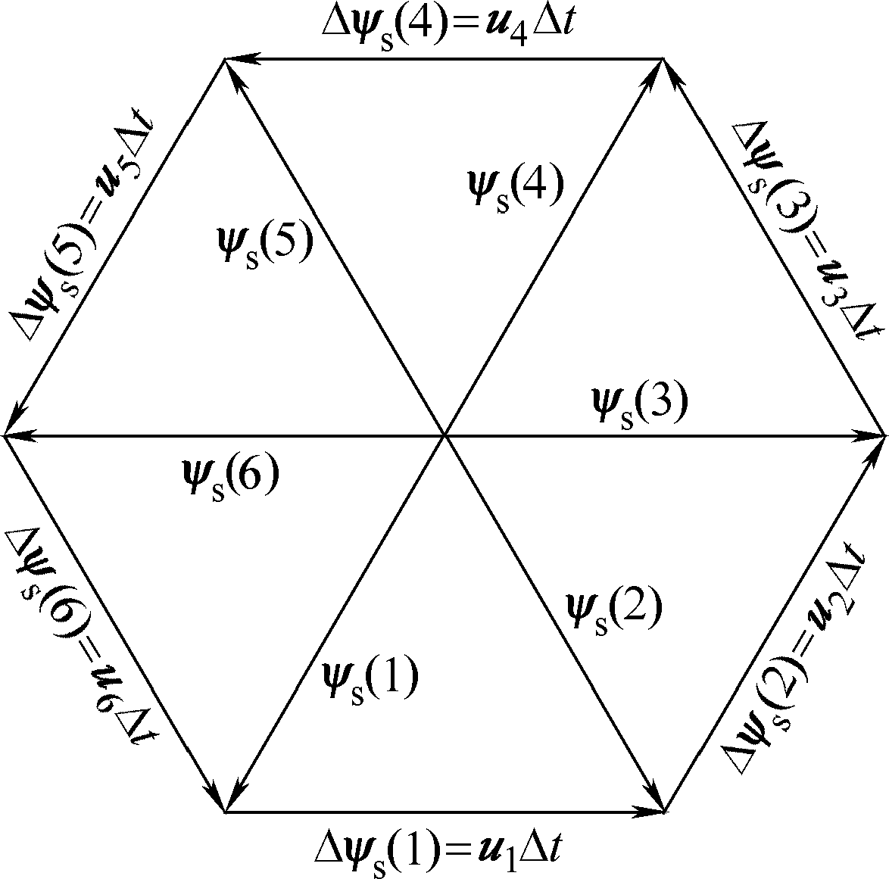
4.正六边形空间旋转磁场
在一个周期内，6个有效工作矢量顺序作用一次，定子磁链矢量是一个封闭的正六边形。
图6-26 正六边形定子磁链轨迹

Slide 15
有效工作矢量作用时间
零矢量作用时间
定子磁链矢量

Slide 16
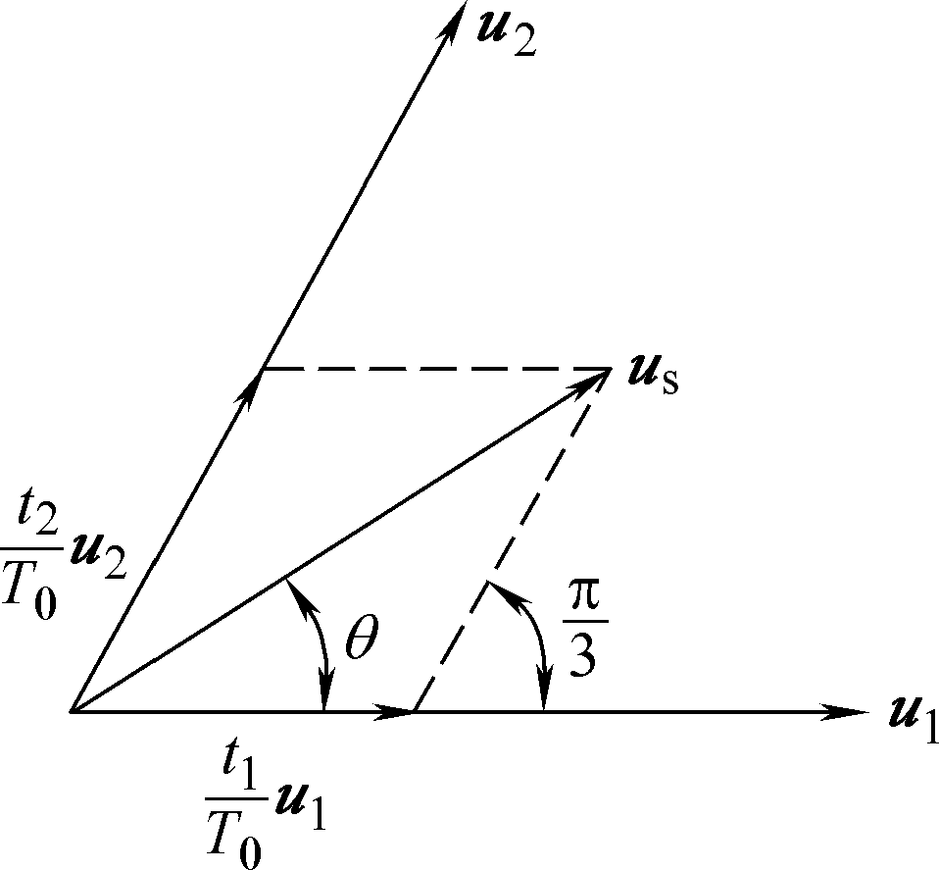
5.期望电压空间矢量的合成
由正弦定理可得
零矢量的作用时间t0=T0-t1-t2

Slide 17
5.SVPWM的实现
期望电压空间矢量由基本矢量和零矢量构成；SVPWM实现的原则：
以开关损耗较小
谐波分量较小

Slide 18
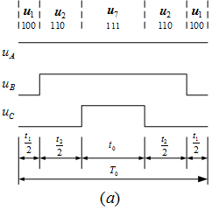
零矢量集中的实现方法
对称原则：两个基本电压矢量的作用时间平分为2，安放在开关周期的首端和末端，把零矢量的作用时间放在开关周期的中间；
开关次数最少。

Slide 19
零矢量分布的实现方法
将零矢量平均分为4份，在开关周期的首、尾各放1份，在中间放两份，将两个基本电压矢量的作用时间、平分为二后，插在零矢量间。
开关损耗较小

Slide 21
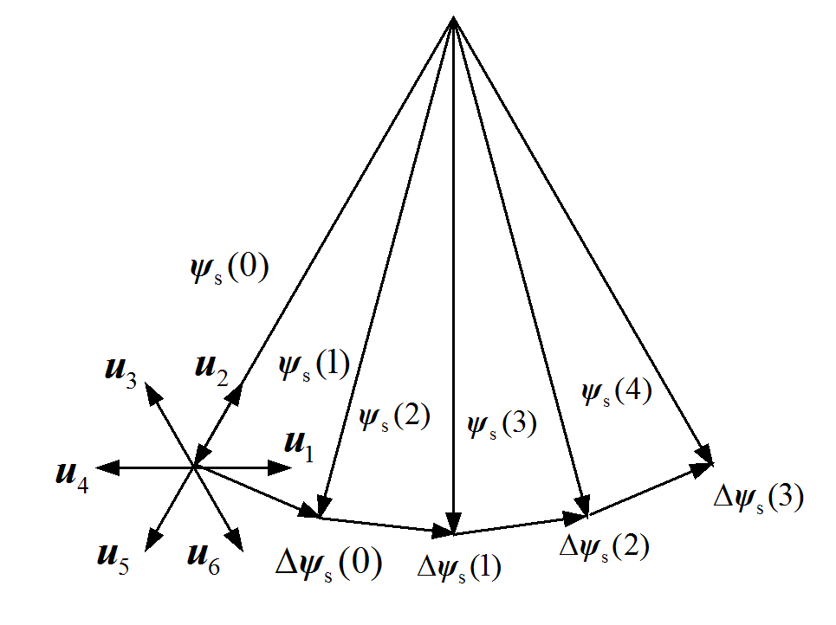
7.SVPWM控制的定子磁链
每个扇区为N个小区间，定子磁链矢量轨迹为正6N边形，轨迹接近于圆。

Slide 22
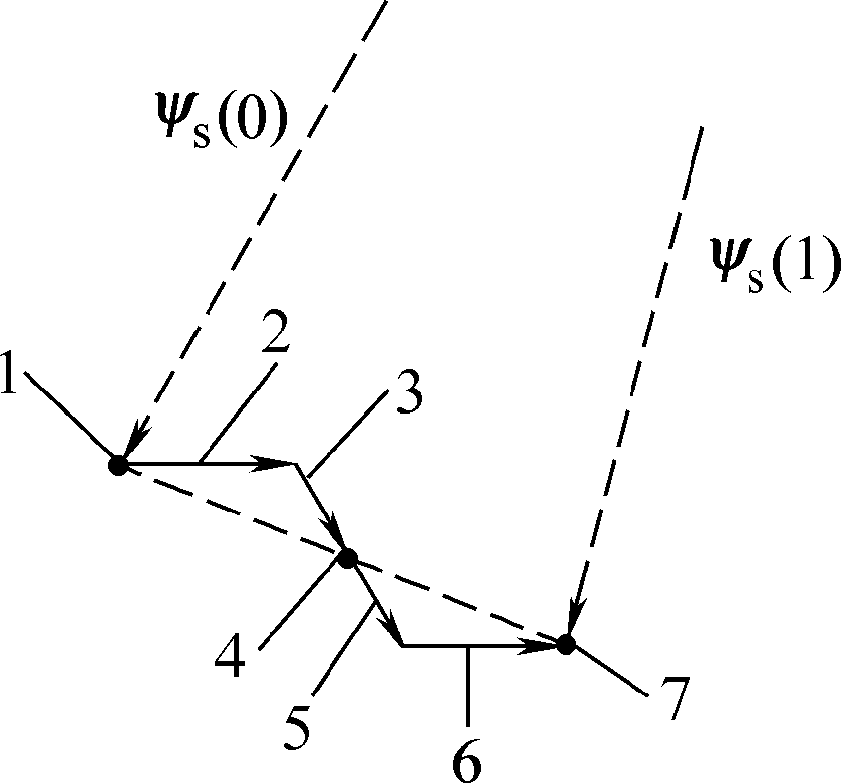
7步完成的定子磁链
图5-32定子磁链矢量的运动的7步轨迹

Slide 23
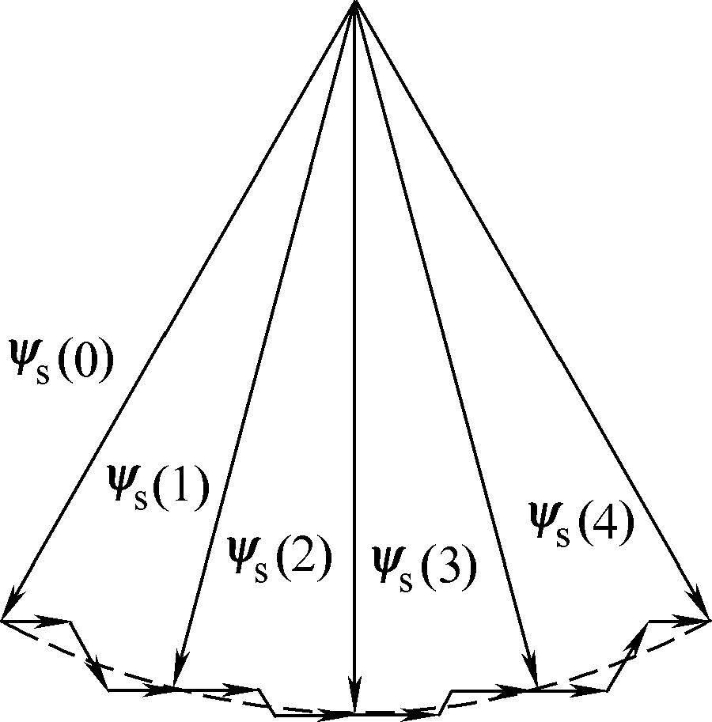
弧度内实际的定子
磁链矢量轨迹
图6-33 N=4时，实际的定子磁链矢量轨迹

Slide 24
图6-34定子旋转磁链矢量轨迹

Slide 25
定子旋转磁链矢量轨迹
实际定子磁链矢量轨迹在期望的磁链圆周围波动。
N越大磁链轨迹越接近圆
开关频率增大
N有限，所以磁链轨迹只能接近于圆，而不可能等于圆。

Slide 26
SVPWM控制模式的特点
1. (1)逆变器共有8个基本输出矢量，6个有效工作矢量和2个零矢量，
(2) 生成正6边形的旋转磁链，谐波分量大，导致转矩脉动。
2. (1)合成任意的期望输出电压矢量，使磁链轨迹接近于圆。
(2)开关周期越小，旋转磁场越接近圆，但功率器件的开关频率提高。

Slide 27
SVPWM控制模式的特点
3. 利用电压空间矢量直接生成三相PWM波，计算简便。
4. 与一般的SPWM相比较，SVPWM控制方式的输出电压可提高15%。

Slide 28
第6章基于稳态模型的异步电动机调速系统
6.1 异步电动机的稳态数学模型和调速方法
6.2 异步电动机的调压调速
6.3 异步电动机的变压变频调速（最常用调速方法）
6.4 电力电子变压变频器（交流电源，SVPWM）
6.5 转速开环变压变频调速系统
6.4 转速闭环转差频率控制的变压变频调速系统

Slide 29
异步电动机变压变频调速
变压变频调速的基本特征：
同步转速
实际转速
稳态速降

Slide 30
基频以下调速:
U_{s}
恒压频比控制
U_{sN}
b —带定子压降补偿
a —无补偿
低频补偿。
O
f _{1N}
f ₁
图4.4 恒压频比控制特性

Slide 31
变压变频控制特性
基频以上调速
U_{s}
Φ_{m}
额定电压不变。
弱磁状态
恒转矩调速
恒功率调速
U_{sN}
Φ_{mN}
U_{s}
Φ_{m}
O
f_{1N}
f₁
图4-5 异步电机变压变频调速的控制特性

Slide 32
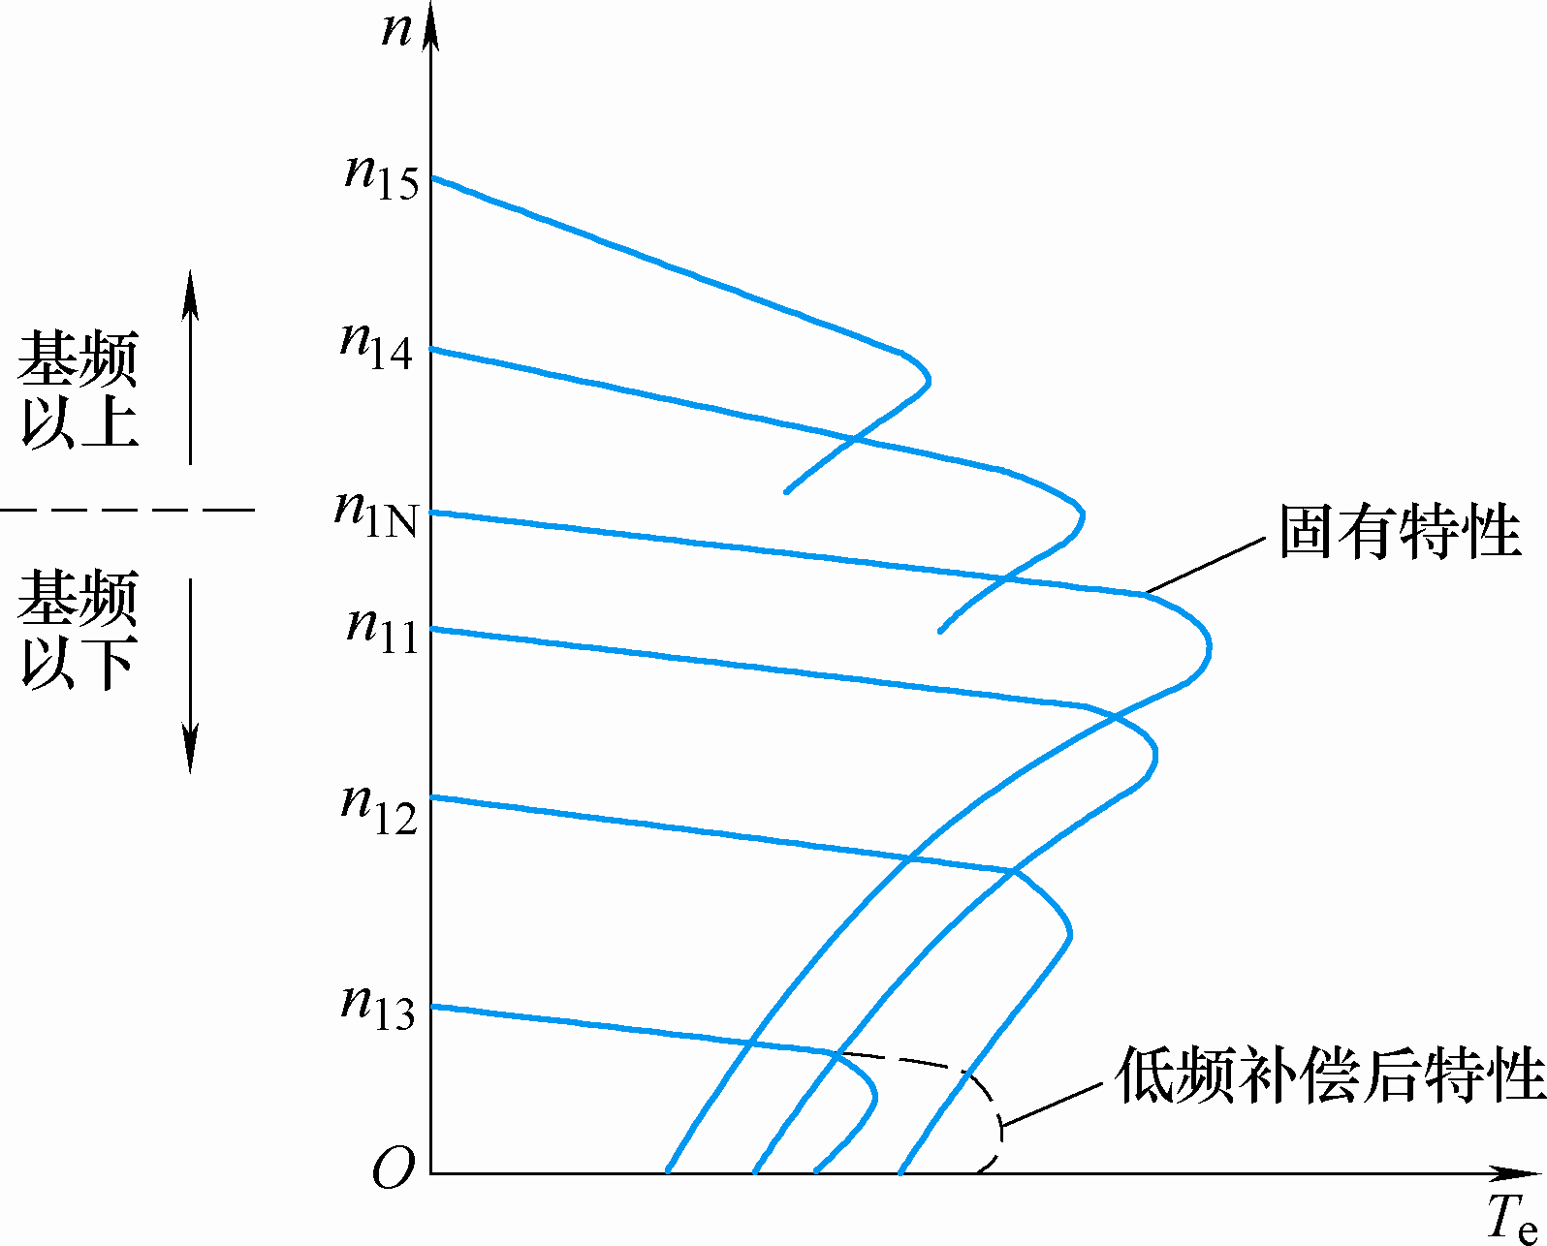
6.3.2变压变频调速的机械特性
（6-28）

Slide 33
6.6 转速开环变压变频调速系统
对于调速性能要求不高的负载，可以根据电动机的稳态模型，采用转速开环电压频率协调控制的方案。例如风机、水泵等

Slide 34
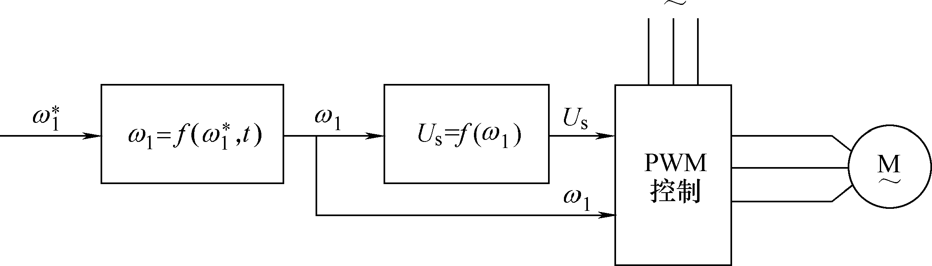
6.5.1 转速开环变压变频调速系统结构
PWM控制的
变频器
给定转速
由频率确定定子电压
主电路！
通用变频器
图6-40 转速开环变压变频调速系统

Slide 35
频率设定必须通过给定积分算法产生平缓的升速或降速信号，

Slide 36
电压--频率特性
电压/频率特性
当实际频率大于或等于额定频率时，只能保持额定电压不变。
当实际频率小于额定频率时，一般是带低频补偿的恒压频比控制。

Slide 37
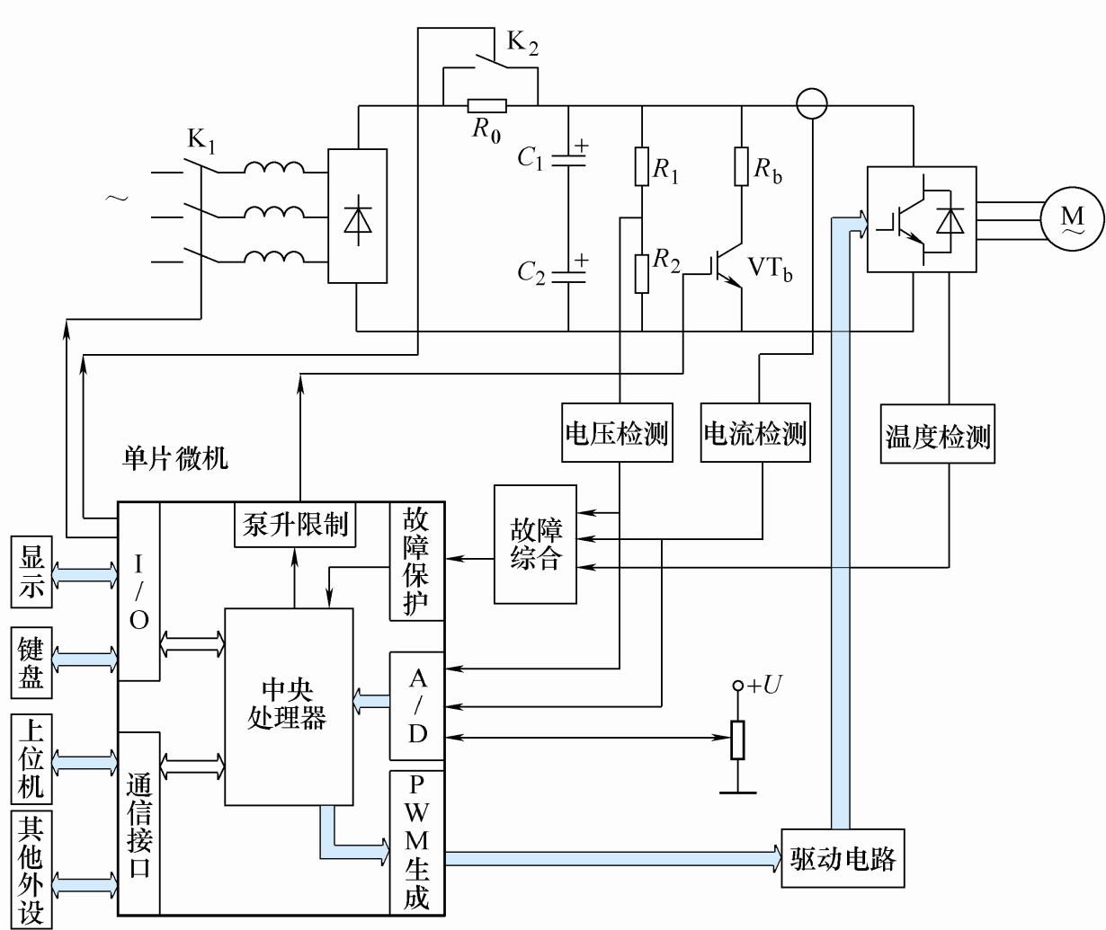
6.5.2 系统实现
系统硬件包括：
主电路、驱动电路、微机控制电路、信号采集与故障综合电路。
图6-41 数字控制通用变频器-异步电动机调速系统硬件原理图

Slide 38
转速开环变频调速系统的转速波动
转速开环变频调速系统稳态转速恰好是给定转速吗？
n
基频以下机械特性
稳态转速由
负载决定！！
O

Slide 39
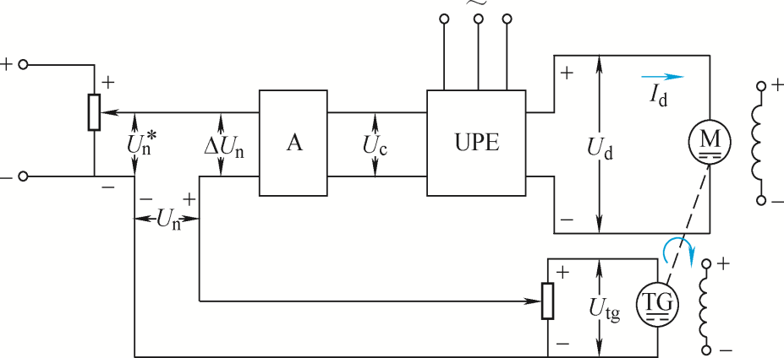
为克服转速 静差，转速闭环闭环调速系统如何构建？？
转速调节器的输出是？？？
转差频率！！

Slide 40
6.6 转速闭环转差频率控制的变压变频调速系统
为什么转速调节器的输出是转差频率-理解转差对转矩的控制作用
基于转差频率的转速闭环控制系统结构
最大转差频率和起动过程分析

Slide 41
6.6.1 转差频率控制的基本概念及特点
异步电动机恒气隙磁通的电磁转矩公式

Slide 42
代入电磁转矩公式 ，得
电机结构常数

Slide 43
定义转差角频率
电磁转矩

Slide 44
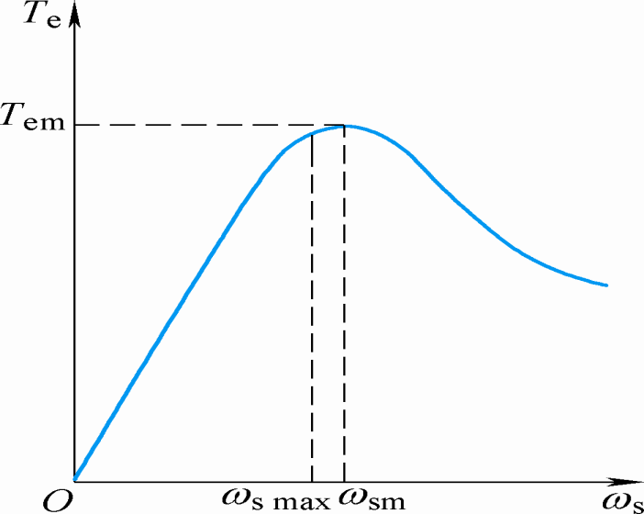
转差率s较小

Slide 45
保持气隙磁通不变，在s值较小的稳态运行范围内，异步电动机的转矩就近似与转差角频率成正比。

Slide 46
在保持气隙磁通不变的前提下，可以通过控制转差角频率来控制转矩，这就是转差频率控制的基本思想

Slide 47
在转差角频率大于临界值时，当转差角频率增加时，转矩反而减小，所以对于恒转矩负载为不稳定工作区域。

Slide 48
临界转差角频率
最大转矩（临界转矩）

Slide 49
要保证系统稳定运行，必须使
在转差频率控制系统中，系统允许的最大转差频率小于临界转差频率

Slide 50

转差频率控制的基本规律：一
在转差角频率小于最大转差频率时，电磁转矩与转差角频率成正比，用转差频率来控制转矩。
图6-42 恒气隙磁通控制的机械特性

Slide 51
如何保持气隙磁通恒定？
保持气隙磁通恒定，异步电动机定子电压
必须采用定子电压补偿控制，以抵消定子电阻和漏抗的压降。

Slide 52
定子电压补偿应该是幅值和相位的补偿。
仅采用幅值补偿，则电压–频率特性为

Slide 53
高频时定子漏抗压降占主导地位，忽略定子电阻
电压—频率特性近似呈线性；
低频时，定子电阻的影响不可忽略，曲线呈现非线性性质。

Slide 54
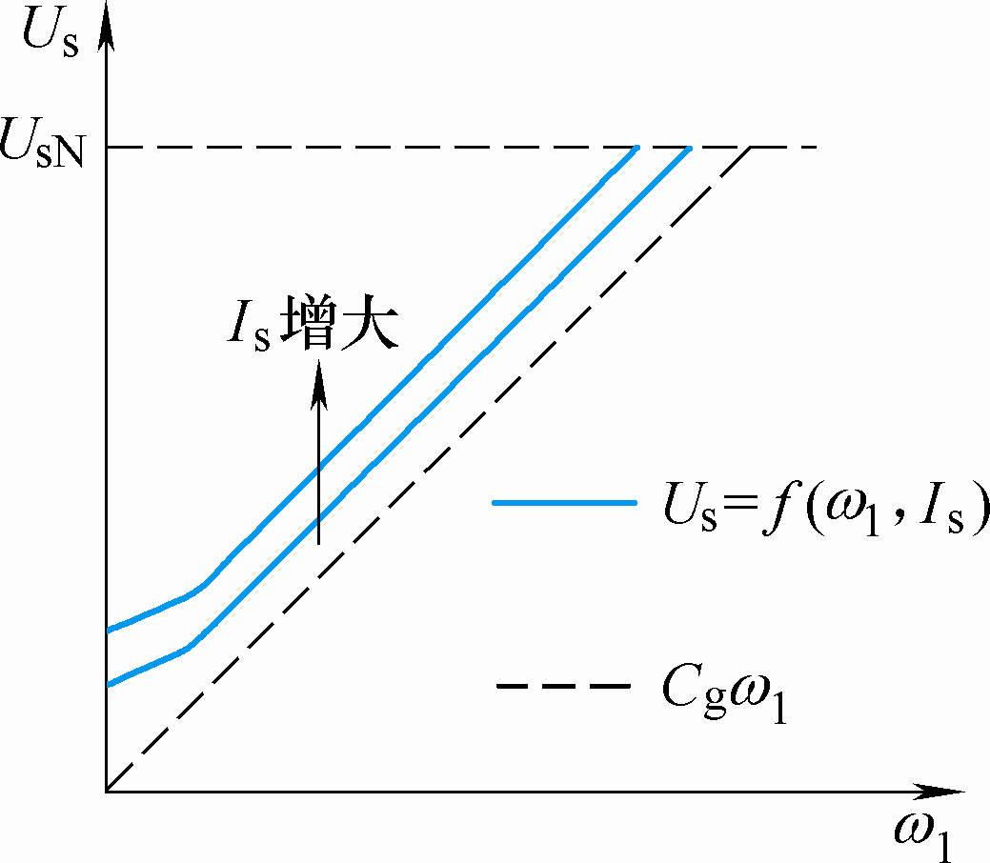
高频时，近似呈线性；
低频时，呈非线性。
图6-43 定子电压补偿控制的电压–频率特性

Slide 55
转差频率控制的规律
1. 转矩与转差频率基本上成正比，条件是气隙磁通不变，且
2. 在不同的定子电流值时，按定子电压补偿控制的电压–频率特性关系控制定子电压和频率，就能保持气隙磁通恒定。

Slide 56
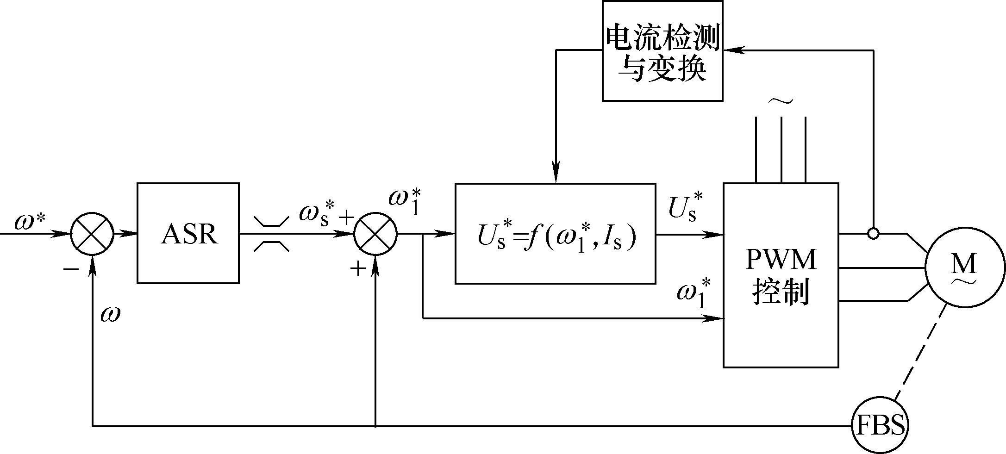
6.6.2 转差频率控制系统结构及性能分析
气隙磁通恒定！
包含转差频率信息
图6-44 转差频率控制的转速闭环变压变频调速系统结构原理图

Slide 57
两个转速反馈:
转速外环为负反馈，ASR为转速调节器，一般选用PI调节器，转速调节器ASR的输出转差频率给定相当于电磁转矩给定。

Slide 58
内环为正反馈，将转速调节器ASR的输出信号转差频率给定与实际转速相加，得到定子频率给定信号。

Slide 59
由给定频率和定子电流求得定子电压给定
控制PWM变频器。

Slide 60
起动过程
加载过程
6.6.3 最大转差频率的计算
6.6.4 转差频率控制系统的特点

Slide 61
稳态等效电路
稳态数学模型
调压调速
变压变频调速
交流调压器
变频器
开环控制
开环控制
闭环控制-
转速闭环转差频率控制
闭环控制

